Slide 1

GDCD 8
TIẾT 13 - BÀI 10
TỰ LẬP

Slide 2

CÂU CHUYỆN VỀ SỰ TỰ LẬP

Slide 3
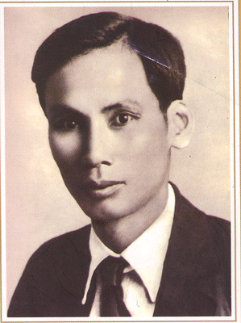
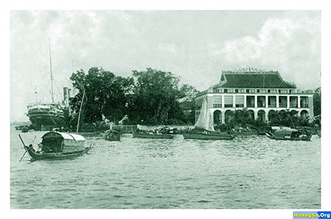
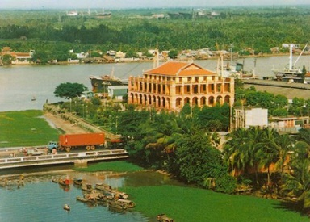
I. Đặt vấn đề
HAI BÀN TAY
Trước khi ra đi tìm đường cứu nước, Bác Hồ còn rất trẻ mang tên Nguyễn Tất Thành. Lúc đó, anh Thành có một người bạn thân tên là Lê. Một lần, cùng nhau đi chơi phố, đột nhiên anh Thành nhìn thẳng vào mắt bạn, hỏi :
- Anh Lê, anh có yêu nước không ?
Câu hỏi đột ngột khiến anh bạn ngạc nhiên, lúng túng trong giây lát rồi trả lời:
- Tất nhiên là có chứ!
- Anh có thể giữ bí mật không?
Người bạn đáp:
- Có
Anh Thành nói tiếp:
- Tôi muốn sang nước Pháp và các nước khác. Sau khi xem xét họ làm như thế nào, tôi sẽ trở về giúp đồng bào chúng ta. Nhưng đi một mình, thật ra cũng có nhiều mạo hiểm như đau ốm… Anh muốn đi với tôi không ?
- Nhưng bạn ơi ! Chúng ta lấy đâu ra tiền mà đi ?
- Đây, tiền đây - anh Thành vừa nói vừa giơ hai bàn tay - Chúng ta sẽ làm bất cứ việc gì để sống và đi. Anh cùng đi với tôi chứ ?
Bị lôi cuốn vì lòng hăng hái của bạn, anh Lê đồng ý, nhưng sau khi suy nghĩ lại về phiêu lưu đó, anh Lê không có đủ can đảm để giữ lời hứa.
Vài ngày sau, người thanh niên Nguyễn Tất Thành đã ra đintìm đường cứu nước.....
(Theo Bác Hồ kính yêu, NXB Kim Đồng, Hà Nội, 1980)

Slide 4





1. Khái niệm
Tự lập là tự làm lấy, tự giải quyết công việc của mình, tự lo liệu, tạo dựng cho cuộc sống của mình; không trông chờ, dựa dẫm, phụ thuộc vào người khác.

Slide 5
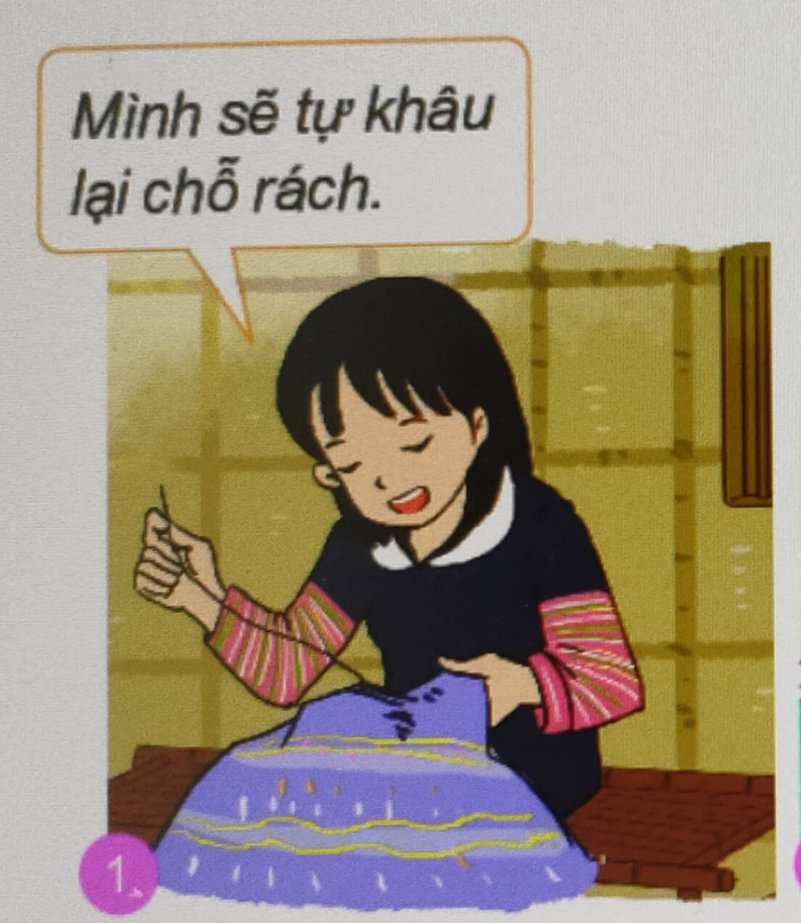
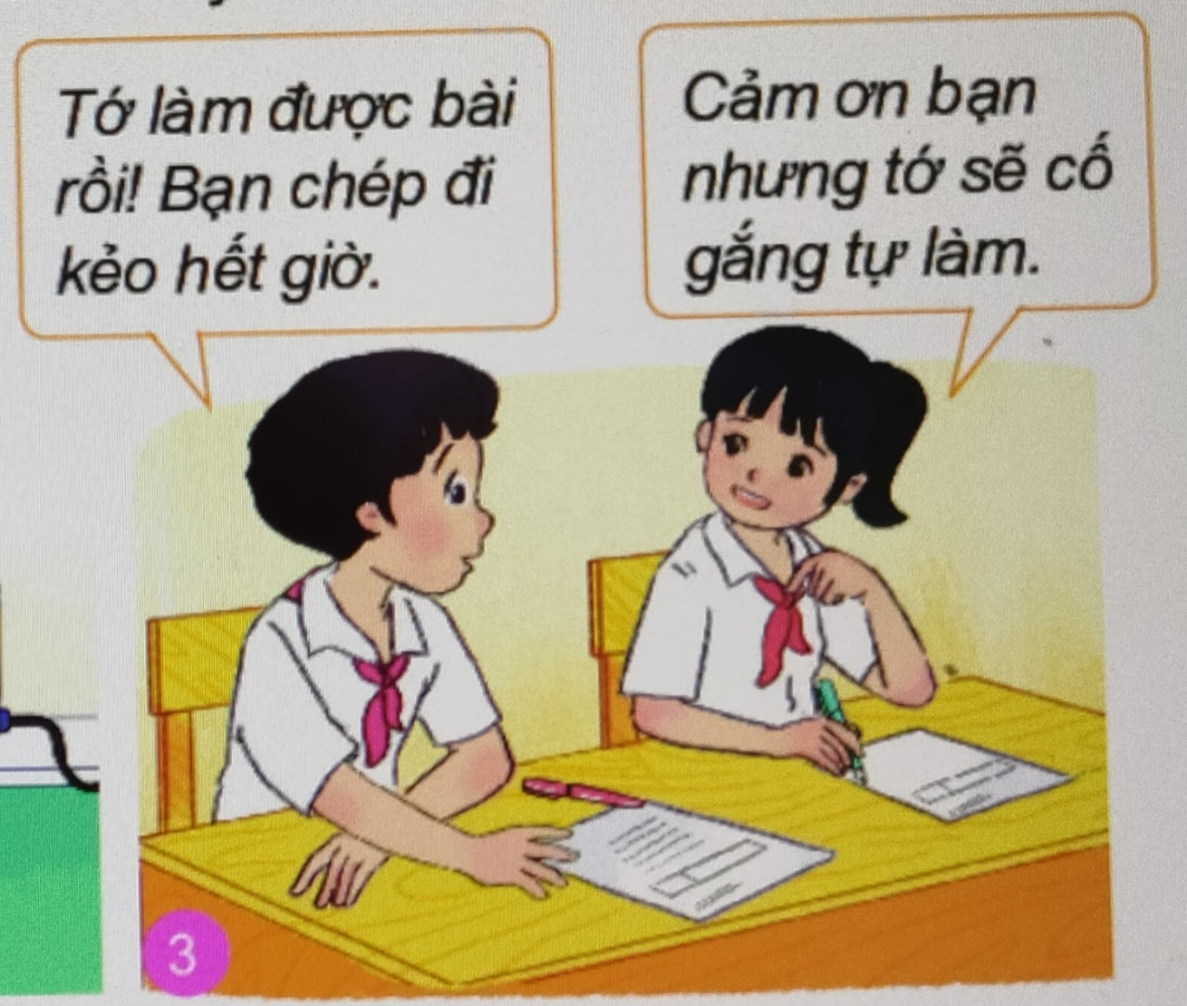
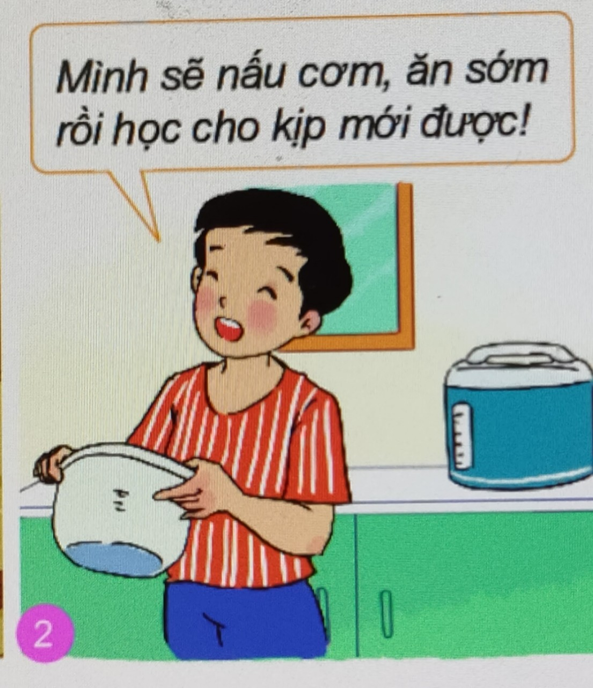
Quan sát hình dưới đây và nhận xét hành vi của các bạn
Tự khâu vá lại chỗ áo rách
Tự nấu cơm và tự giác học bài
Tự làm bài tập

Slide 6


2. Biểu hiện:
- Là sự tự tin, bản lĩnh cá nhân, dám đương đầu với những khó khăn thử thách.
- Có ý chí nỗ lực phấn đấu vươn lên trong cuộc sống.
- Không trông chờ, dựa dẫm, ỷ lại, phụ thuộc vào người khác.

Slide 7



3. Ý nghĩa tự lập
Đối với cá nhân
Đối với xã hội
Đối với gia đình
- Giải quyết công việc hiệu quả, thành công.
- Được mọi người kính trọng.
- Có thêm kinh nghiệm sống.
- Tự tin, bản lĩnh.
- Cha mẹ hạnh phúc vì con cái tự lập.
- Mọi thành viên đều yên tâm khi mỗi cá nhân đều tự lo được cho bản thân.
- Góp phần phát triển xã hội văn minh, giàu đẹp.

Slide 8



*Ý nghĩa:
- Giúp chúng ta tự tin, có bản lĩnh cá nhân.
- Giúp chúng ta thành công trong cuộc sống.
- Xứng đáng được người khác kính trọng.
Tự lập có ý nghĩa như thế nào trong cuộc sống?

Slide 9
Em hãy đánh giá khả năng tự lập của bản thân? Đề xuất cách rèn luyện tính tự lập?
4. Cách rèn luyện:
- Chúng ta cần chủ động làm việc.
- Tự tin và quyết tâm khi thực hiện hành động.
- Học sinh rèn luyện tính tự lập trong học tập, công việc và sinh hoạt hằng ngày.

Slide 10

Tự lập là chủ động, tự giác, làm công việc bằng khả năng, sức lực của mình.
Khái niệm:
Là sự tự tin, bản lĩnh cá nhân, dám đương đầu với những khó khăn thử thách.
Biểu hiện:
Có ý chí nỗ lực phấn đấu vươn lên trong cuộc sống.
Không trông chờ, dựa dẫm, ỷ lại, phụ thuộc vào người khác.
TỰ LẬP
Giúp chúng ta tự tin, có bản lĩnh cá nhân.
Ý nghĩa:
Giúp chúng ta thành công trong cuộc sống.
Xứng đáng được người khác kính trọng.
Cách rèn luyện:
Chúng ta cần chủ động làm việc.
Tự tin và quyết tâm khi thực hiện hành động.

Slide 11














Trò chơi "Đối mặt"
Tìm ca dao, tục ngữ, châm ngôn về Tự lập

Slide 12

TỤC NGỮ
CA DAO
1.Tự lực cánh sinh
2. Có thân phải lập
3. Muốn ăn thì lăn vào bếp
4. Đói thì đầu gối phải bò
5. Hay làm đắp ấm cho thân
1. “Nước lã mà vã nên hồ,
Tay không mà dựng cơ đồ mới ngoan.”
2. “Làm người ăn tối lo mai,
Việc mình hồ dễ để ai lo dùm.”
3. Giàu thì ta chẳng có tham,
Khó thì ta liệu, ta làm ta ăn”

Slide 13
Bài tập về nhà
Hoàn thiện sơ đồ nội dung chính
của bài học
2. Chọn một số câu Slogan hay và học thuộc lòng
3. Xem trước bài 11: Lao động tự giác và sáng tạo.

